Slide 1

海量矢量数据的分布式
存储及时空查询
答 辩 人： 谢冲
专 业： 摄影测量与遥感
导 师： 范业稳 吴华意 关雪峰
答辩单位： 武汉大学测绘遥感国家重点实验室
答辩时间： 2018年5月23日

Slide 2
目 录 ONTENTS
C
1
研究背景及国内外研究现状
2
存储方案及时空索引设计
3
时空查询算法设计
4
实验结果与分析
5
总结与展望

Slide 3
目 录 ONTENTS
C
1
研究背景及国内外研究现状
2
存储方案及时空索引设计
3
时空查询算法设计
4
实验结果与分析
5
总结与展望

Slide 4
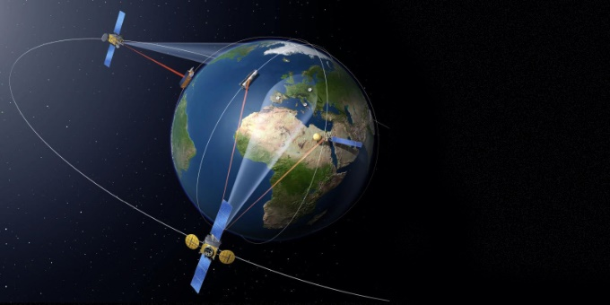
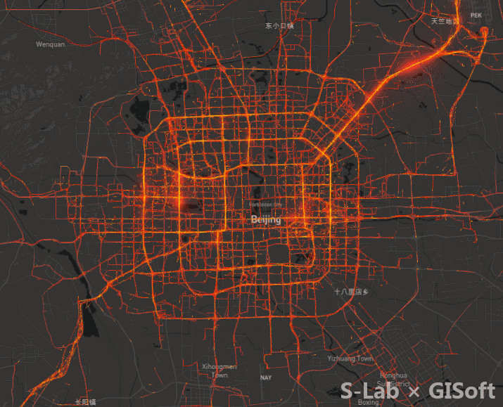

1 研究背景及国内外研究现状
随着立体对地观测网、移动互联网、泛在物联网等技术的快速发展，海量时空位置数据爆发式增长。这些数据具有流式动态、时空多维、规模海量等特征。
传统地理信息平台已无法满足时空大数据带来的严峻挑战，进而转向分布式文件系统和分布式数据库存储管理。
1
Notes:
（如车辆轨迹、个人轨迹、社交媒体数据，签到数据等）
遥感大数据、互联网

Slide 5
1研究背景及国内外研究现状
存储模式 | 系统名称 | 空间索引 | 空间查询 | 研究机构
基于分布式文件系统 | Spatial-Hadoop | Quad-tree; Grid | Spatial Join; KNN | UCSB &NEC (2011)
 | Hadoop-GIS | Grid | Spatial Join; KNN | EU （2013）
 | GeoSpark | R-tree; Quad-tree | Range Query; Spatial Join ;KNN | ASU 2015
基于NoSQL数据库 | MD-HBase | Quad-tree; K-d tree | Range Query; KNN | UCSB &NEC (2011)
 | GeoMesa | Z order curve | Range Query | CCR(USA) (2015)
 | G-HBase | Geohash | Range Query; KNN | NII(Tokyo) （2018）
1） 基于分布式文件系统的时空大数据管理方式能够高效支持离线批处理任务，但无法支持低延迟时空查询。
2） 以HBase为代表的NoSQL数据库支持键值对条件过滤查询，但对多维时空查询支持能力不足。
2
Notes:
基于分布式文件系统的时空大数据管理方式能够高效支持离线批处理任务，但无法支持低延迟时空查询。以HBase为代表的分布式数据库支持键值对条件过滤查询，但对多维时空查询支持能力不足
时空索引

Slide 6

1 研究背景及国内外研究现状
针对上述问题，本课题研究拟在分布式数据库HBase的基础上，利用NoSQL数据库的优势，提出一套完整的存储组织、时空索引、查询检索的方案。
时空矢量数据的存储方案
时空矢量数据的索引设计
时空矢量数据的时空范围查询算法设计
时空k-NN查询算法设计及优化
3

Slide 7
目 录 ONTENTS
C
1
研究背景及国内外研究现状
2
存储方案及时空索引设计
3
时空查询算法设计
4
实验结果与分析
5
总结与展望

Slide 8
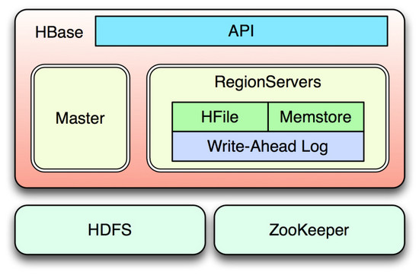
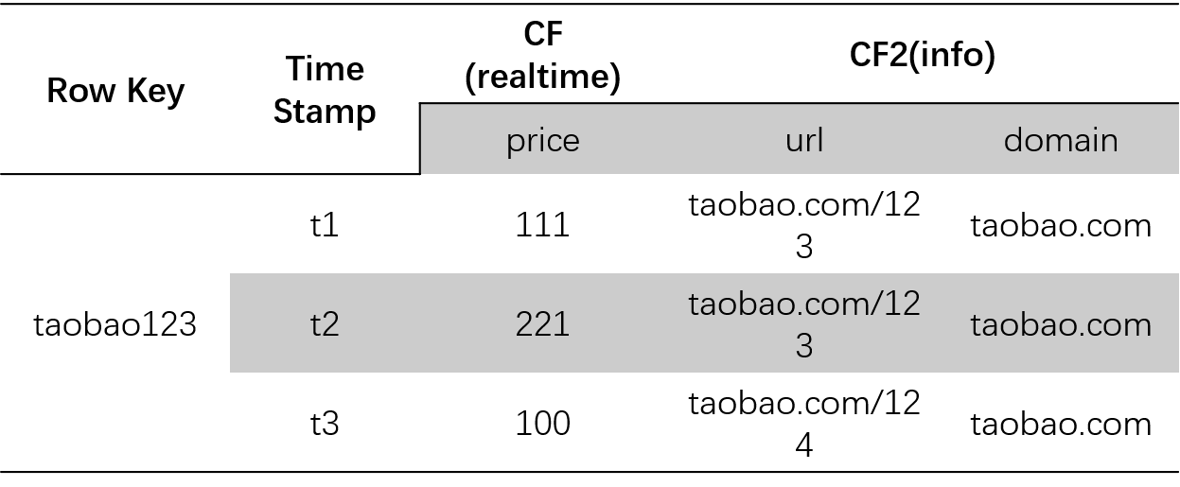
2 时空索引设计及存储
HBase表由行和列族组成，每行行键按照字典序排列，每个数据由行键、列族、列、时间戳4个坐标唯一确定。
利用协处理器，用户可以编写运行在 HBase Server 端的代码。
4
Notes:
HBase表由行和列族组成，每行行键按照字典序排列，列族下再划分子列，均可动态添加；每个单元的数据有若干时间版本，以时间戳来索引；每个数据由行键、列族、列、时间戳4个坐标唯一确定。从0.92版本开始，HBase加入了协处理器（coprocessors），利用协处理器，用户可以编写运行在 HBase Server 端的代码。可以实现“二级索引”，求和、计数、排序、过滤等server端操作。

Slide 9
2 时空索引设计及存储
存储方案
元数据：主要记录数据集的元信息，如包含数据的编码方案、矢量类型、空间参考等信息
编码表：用于时空范围查询，k-NN查询，其主要是为了完成时空矢量对象与时空立方体的映射关系，且编码表中只存储矢量对象的空间位置信息
数据表：用于时空矢量对象的属性查询
5
Notes:
对于点、线面数据，元数据表和数据表没有区别，而由于其几何属性的差别，编码表的方式有所不同。

Slide 10
2 时空索引设计及存储
元数据表
CS：编码方案
DT：矢量类型
SR：空间参考
BB：数据集最小包围盒
TN：数据集总记录数
DE：数据集描述信息
F1、F2、F3：字段描述
RowKey | E
DatasetName | CS | DT | ST | SR | BB | TN | DE
 | F
 | F1 | F2 | F3 | …
数据表
RowKey | F
 | V
ObjectID1 | Value1
ObjectID2 | Value2
Rowkey既可以是对象ID，也可以是其他字段
6
Notes:
对于点、线面数据，元数据表和数据表没有区别，而由于其几何属性的差别，编码表的方式有所不同。

Slide 11
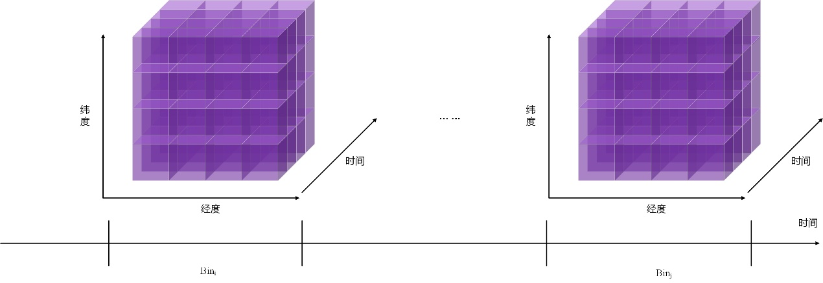
2 时空索引设计及存储
串接方式：
ST: 空间编码在前，粗粒度时间编码在后的
TS: 粗粒度时间在前，空间编码在后
TST: 两个粒度下的时间在两边，空间编码在中间
空间编码
利用空间填充曲线进行编码
时间编码
1）粒度，2）起点，3）顺序
7
Notes:
串接方式：
ST: 空间编码在前，粗粒度时间编码在后的
TS: 粗粒度时间在前，空间编码在后
TST: 两个粒度时间在两边，空间编码在中间

Slide 12
2 时空索引设计及存储
编码表(点对象)
RowKey | F
 | ObjectID1 | ObjectID2 | ObjectID3 | ObjectID4 | …
STC_1 |  |  |  | Value4 | …
STC_2 | Value1 | Value2 | Value3 |  | …
STC: 时空单元编码
ObjectID：对象唯一标识ID
Value：仅存储矢量对象的空间信息
特点：一个点对象只包含于一个时空单元 、 按列稀疏存储
8
Notes:
对于点、线面数据，元数据表和数据表没有区别，而由于其几何属性的差别，编码表的方式有所不同。

Slide 13
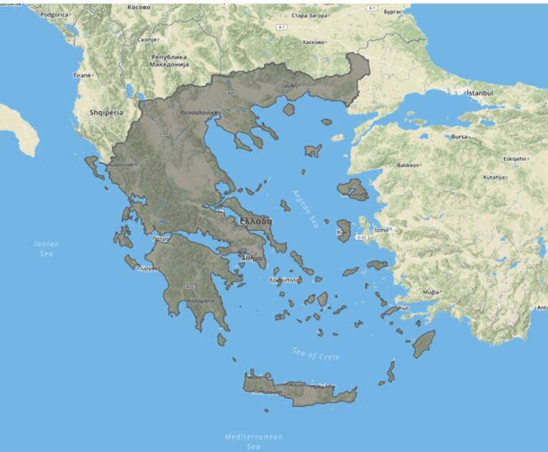
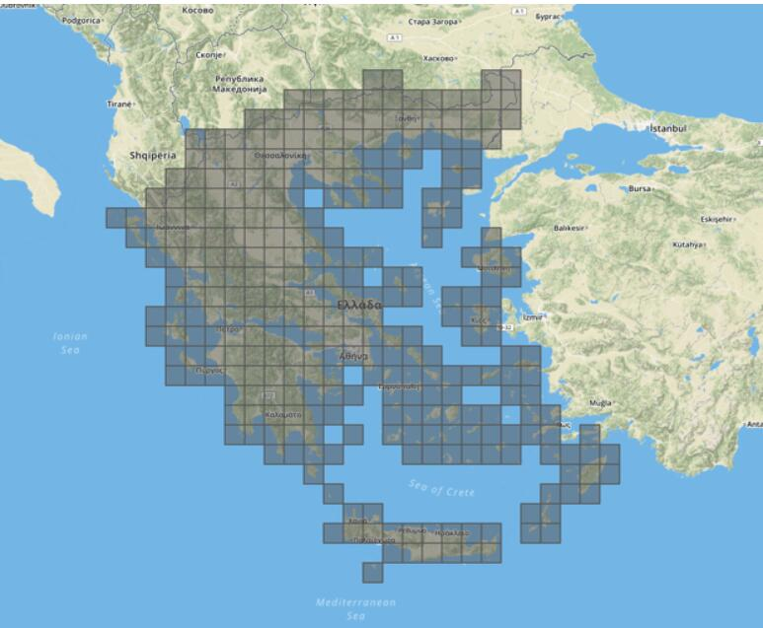
2 时空索引设计及存储
编码表（线面对象）
冗余备份
9
Notes:
对于点、线面数据，元数据表和数据表没有区别，而由于其几何属性的差别，编码表的方式有所不同。
由于线面对象的几何属性与点对象不同，线面对象在空间上可能跨越多个时空单元
若使用细粒度的空间单元，可以更细致的逼近线面对象的几何形状，但所需的时空单元数量会非常多

Slide 14
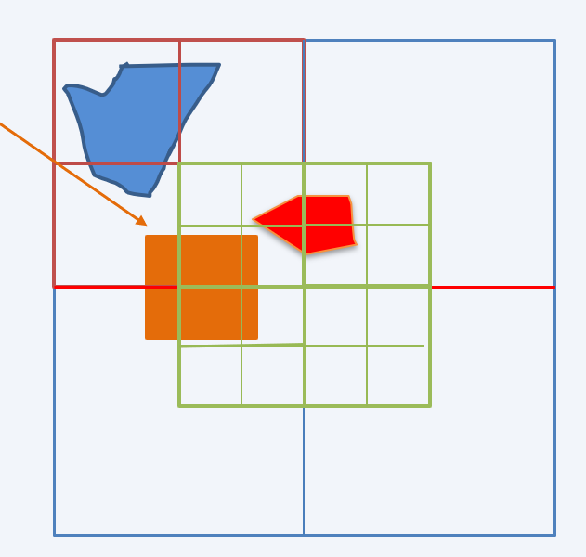
2 时空索引设计及存储
编码表（线面对象）
RowKey | F
 | ObjectID1 | ObjectID2 | ObjectID3 | …
L_STC_1 | Value1
L_STC_2 | Value1 | Value2
L_STC_3 | Value1 | Value2 | Value3
L_STC_4 | Value1 | Value2 | Value3
…
特点：冗余存储、但最多不超过4份冗余
10
Notes:
对于点、线面数据，元数据表和数据表没有区别，而由于其几何属性的差别，编码表的方式有所不同。

Slide 15
目 录 ONTENTS
C
1
研究背景及国内外研究现状
2
存储方案及时空索引设计
3
时空查询算法设计
4
实验结果与分析
5
总结与展望

Slide 16
3 时空查询算法设计
空间填充曲线查询算法
若最大递归次数过小，则会产生大量的假真值
若最大递归次数过大，结果集生成的查询Range数将会过多，则会严重影响范围查询的效率，
11
Notes:
蓝色查询矩形可以被划分为多个大小不同的Range段

Slide 17
3 时空查询算法设计
点对象查询步骤：
12
Notes:
。对于点矢量对象，本章主要介绍其分别在时空串接编码，时空一体编码下的时空范围查询算法。

Slide 18
3 时空查询算法设计
线面对象查询步骤：
1） 查询时间范围离散化。
2） 将查询空间范围转化为一维Range。
3） 根据查询空间范围，找到其“合适”的层级l。
4） 分别将离散化的时间与各Range按照编码方式组合，再将结果与层级从l至最大层级逐层拼接，利用HBase Scan操作， 得到粗查结果。
5） 利用查询条件进行过滤，得到最终查询结果。
本研究中时空查询算法采取的优化策略是利用协处理器来执行精过滤的操作，即在服务器端进行精过滤，并将精查结果返回给客户端进一步处理。
13
Notes:
协处理器精过滤算法: HBase的协处理器机制可以允许用户自定义功能加载到数据库服务器端，从而将复杂的计算操作在服务器端并行完成，减少原始数据返回客户端后的串行处理时间。
。

Slide 19
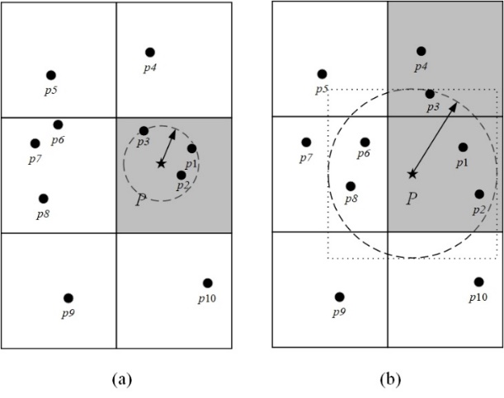
3 时空查询算法设计
时空最邻近查询：可以描述为给定坐标和参数k，返回查询时间范围内最近的k个对象
14
Notes:
1）设定初始网格，找到中心坐标对应的网格，以及其八邻域的网格。
2）利用协处理器，快速得到中心网格及其周围八邻域的数据总计数count。
3）通过count与用户参数k比较，此处设置k-NN比例因子α，用于count与k比较，若count小于α乘以k，则可认为中心坐标所处的区域属于数据稀疏区域，并重新执行步骤2）；否则则认为数据可以直接使用当前的网格大小进行搜索查询。

Slide 20
3 时空查询算法设计
1）设定初始网格，找到中心坐标对应的网格，以及其八邻域的网格。
2）利用协处理器，快速得到中心网格及其周围八邻域的数据总计数count。
3）通过count与用户参数k比较，此处设置k-NN比例因子α，用于count与k比较，若count小于α乘以k，则可认为中心坐标所处的区域属于数据稀疏区域，并重新执行步骤2）；否则则认为数据可以直接使用当前的网格大小进行搜索查询。
14
Notes:
1）设定初始网格，找到中心坐标对应的网格，以及其八邻域的网格。
2）利用协处理器，快速得到中心网格及其周围八邻域的数据总计数count。
3）通过count与用户参数k比较，此处设置k-NN比例因子α，用于count与k比较，若count小于α乘以k，则可认为中心坐标所处的区域属于数据稀疏区域，并重新执行步骤2）；否则则认为数据可以直接使用当前的网格大小进行搜索查询。

Slide 21
目 录 ONTENTS
C
1
研究背景及国内外研究现状
2
时空索引设计及存储
3
时空查询算法设计
4
实验结果与分析
5
总结与展望

Slide 22
4 实验结果与分析
系统软硬件环境及实验数据
属性 | 配置信息
CPU | 2路4 Core i7-7700 CPU@3.60GHz
Memory | 32G
OS | CentOS7 64bit
JVM Version | JVM 1.8.0
Hadoop Version | Hadoop 2.7.5
HBase Version | HBase 1.4.9
Zookeeper Version | Zookeeper 3.4.5
纽约曼哈顿区的出租车数据，该数据集记录了2009年至2016年八年的出租车信息，共计数据约12亿条记录，单条记录包含出租车乘客的上下车空间位置和乘客支付方式等其他信息
15
Notes:
时空范围查询可以定义为在给定的时间范 和空间区域（通常矩形，也可为不规则多边形）的条件下，从数据库中取出所有满足查询条件的时空矢量对象。对于点矢量对象，本章主要介绍其分别在时空串接编码，时空一体编码下的时空范围查询算法。而对于线面对象，由于每个线面都需要引入空间上层级的概念，此处只使用时空串接编码。

Slide 23
4 实验结果与分析
编码对比实验
查询场景 | 起止时间 | 经度范围 | 纬度范围
小时间小空间 | 2016.2.1 - 2016.2.15 | [ -73.90, -73.895 ] | [40.75,40.755]
小时间大空间 | 2016.2.1 - 2016.2.15 | [ -73.90, -73.85 ] | [40.75,40.80]
大时间小空间 | 2016.1.1 - 2016.3.30 | [ -73.90, -73.895 ] | [40.75,40.755]
大时间大空间 | 2016.1.1 - 2016.3.30 | [ -73.90, -73.85 ] | [40.75,40.80]
当空间查询范围较小,而无论查询时间范围较小或较大，ST编码与TS，TST编码查询效率几乎相近， 而在空间范围较大时，TS，TST编码效果更好。
16
Notes:
在不同查询情景下，各种索引方案有着不同的表现。图5-3展示了其效率对比图，其中，横轴每一个查询情景均进行了多次实验并取平均时间，且各实验均在有协处理器的条件下进行。ST，TS时间编码的粒度为小时，而TST编码中粗粒度时间为T，细粒度时间为小时。如图所示，当空间查询范围较小时，而无论时空查询范围是较小还是较大时，ST编码与TS，TST编码查询效率相近。而其他情况下以小时为最小粒度的情况下TS，TST编码效果更好。当时间粒度小于小时的时候，则TST编码性能应该优于TS编码。

Slide 24
4 实验结果与分析
最大递归次数对比实验
TS编码
ST编码
17
Notes:
自顶向下划分算法的效率随递归次数的增长大致呈U字形走向，当最大递归次数为6-8次时，查询效率最大。当最大递归次数小于6时，由于粗查询得到的假真值过多，导致精过滤压力过大，降低查询效率；当最大递归次数大于8时，由于划分过细，得到的Range数量过多，导致查询次数增大，使得查询效率降低

Slide 25
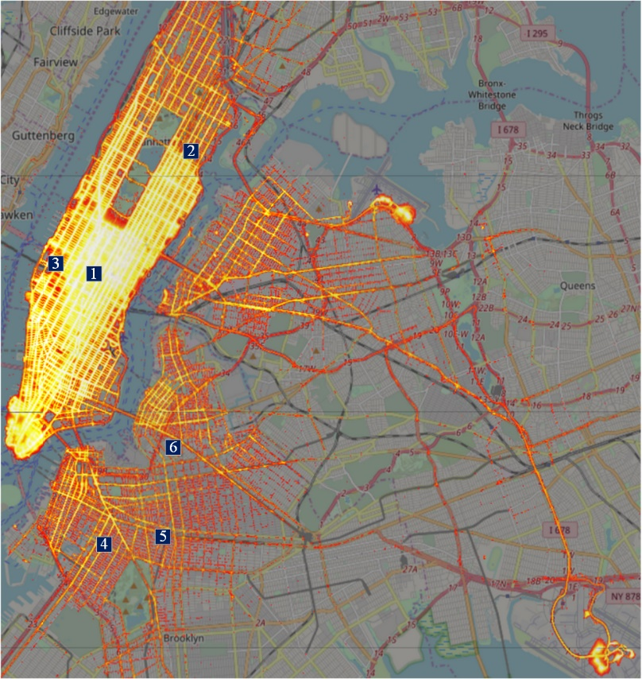
4 实验结果与分析
k-NN查询实验
数据分布 | 序号 | 查询时间（ms）
 |  | k=100 | k=200 | k=500 | k=1000 | k=5000
数据密集 | 1 | 115 | 136 | 946 | 310 | 1233
 | 2 | 177 | 461 | 269 | 851 | 2594
 | 3 | 398 | 615 | 1165 | 2215 | 4323
数据稀疏 | 4 | 3303 | 3724 | 4421 | 7658 | 62341
 | 5 | 1816 | 3527 | 9800 | 18497 | 96623
 | 6 | 6766 | 7884 | 13433 | 23259 | 52467
横向比较来看，随着k的不断增加，k-NN查询所消耗的时间同样不断增加，且在数据密集区域k-NN查询时间更为稳定，而在数据稀疏区域k-NN查询时间会呈明显的线性增长
18
Notes:
之所以出现这种结果是因为当k-NN查询的中心坐标处于数据密集的区域，若初始网格的边长较小，在k-NN查询不断往外扩搜索的同时，可以比较高效率的访问到其空间相近的矢量对象；而若中心坐标处于数据稀疏区域，若同样设定较小的初始网格，在k-NN查询扩散搜索的同时，将会有大量网格返回的是空值，严重影响到k-NN查询算法的效率。

Slide 26
4 实验结果与分析
编号3对比实验
编号5对比实验
根据数据分布选择合适的网格边长再进行搜索，优化过后的k-NN算法查询效率有大幅度的提升，且在数据稀疏区域有更显著的效果。
19
Notes:
分别为数据密集区域的编号3点与数据稀疏区域的编号5点，原始算法与自适应网格的优化算法的k-NN查询算法实验结果对比。通过实验可以看出，自适应网格优化算法有较强的适用性，其能够根据数据分布，自适应选择合适的网格边长再进行搜索，优化过后的k-NN算法查询效率有大幅度的提升，且在数据稀疏区域有更显著的效果。

Slide 27
目 录 ONTENTS
C
1
研究背景及国内外研究现状
2
时空索引设计及存储
3
时空查询算法设计
4
实验结果与分析
5
总结与展望

Slide 28
5 总结与展望
主要创新：
1）提出一套完整的存储组织、时空索引、查询检索的方案
2）提出一种基于服务器端协处理器精过滤的多维时空范围查询算法
3）提出一种顾及数据分布的可自适应控制网格大小的k-NN查询算法
展望：
不超过4份的冗余机制不能很好处理狭长的线面对象，需要进一步研究。
2）在实际应用场景中，应该根据数据分布及查询范围条件确定最优最大递归次数。
3）在后续的工作中希望补充复杂的拓扑查询算法以及空间连接查询算法。
20
Notes:
加限定词，准确表达

Slide 29
请各位老师批评指正！
Thank you！
Notes:
加面对象存储查询

